Slide 1




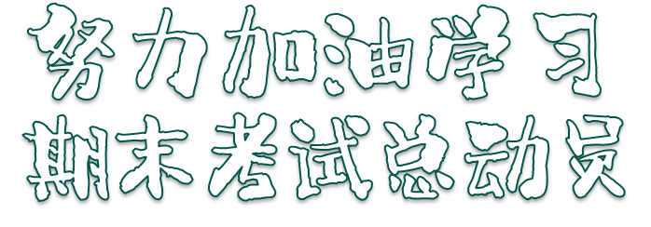




Slide 2

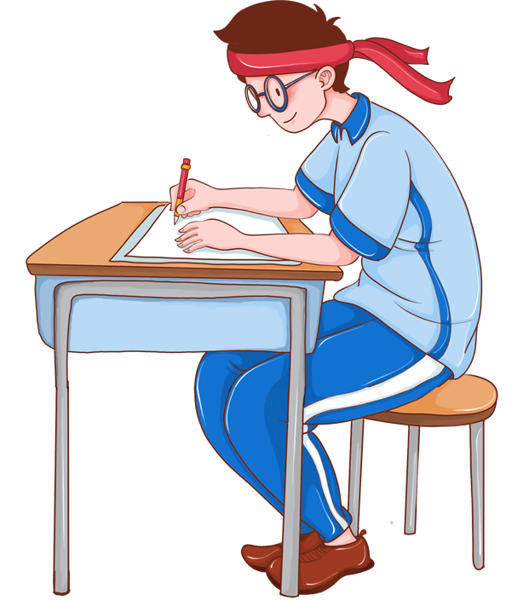
目录页
1、考试时间
2、考前提醒
3、考试提醒

Slide 3
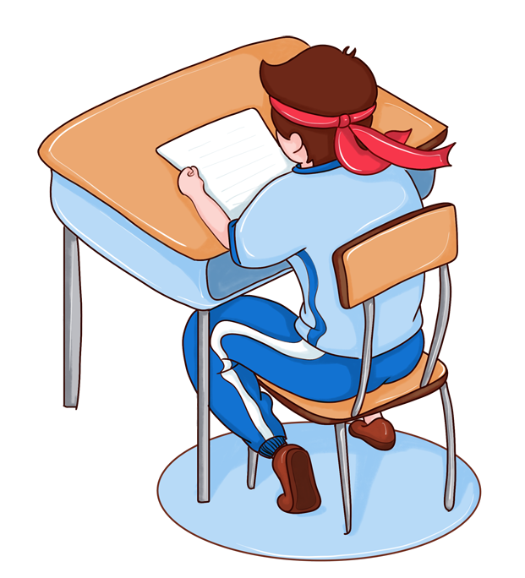
第一部分
考试时间

Slide 4
考试时间（1月2日）
年级 | 科目 | 时间
三、四年级 | 语文 | 10：00-11：20
三、四年级 | 道德与法治 | 12：00-13：00
三、四年级 | 科学 | 13：20-14：00
三、四年级 | 数学 | 16：00-17：20
三、四年级 | 英语 | 17：50-18：30

Slide 5
考试时间（1月3日）
年级 | 科目 | 时间
五、六年级 | 语文 | 10：00-11：30
五、六年级 | 道德与法治 | 12：00-13：00
五、六年级 | 科学 | 13：20-14：00
五、六年级 | 数学 | 16：00-17：30
五、六年级 | 英语 | 17：50-18：50

Slide 6
第二部分
考前提醒

Slide 7
注意事项（考前）：
1、作息时间： 考前规范作息，不乱饮食。保障身体健康，按时到校。
2、准备考试用品：黑色中性笔、2B 铅笔、橡皮（禁止带胶带或涂改液 ）、尺子、三角板
量角器、圆规（六年级数学）
3、复习材料： 只需根据老师要求用透明袋装语文、数学、英语、道德与法治、科学、
英语复习材料，其他多余的教材不需要拿到学校。
4、到校时间： 三年级 1月2日 北京时间9点到校
四、五、六年级 1月1日 按照老师群通知时间到校

Slide 8
第三部分
考 试 提 醒

Slide 9
注意事项（考试时）：
1、按要求把姓名、准考证号、考场号、座位号等个人信息填写完整。
2、把握考试时间：抓紧时间，专注做题。不会做的题不纠缠，做完以后重新做。
3、答题：
数学：浏览题目，圈出题目关键词，打草稿或画图分析，理解题意后再列式计算。
画图题;先用铅笔画，检查确定无误后再用黑色中性笔描一遍。
检查：检查有无漏题（一行一行往下看，如果有及时补上）
检查计算题（在草稿纸上验算一遍）
检查应用题（检查思路对不对，搞清数量关系，检查数字、单位等是否和
题目一致，计算是否有误，不会的不要空着，分步写，对一步有一步的
分）
检查填空题选择题（该演算要演算）

Slide 10
注意事项（考试时）：
道法：1.认真读题 。
2.简答题和论述题结合生活实际，在生活中，你的正确做法是什么，
你就怎么写。
3.答题不要长篇大论。例如：你觉的生活中都有哪些垃圾在污染环
境？ 等需要从多方面来写的题，至少写三个，标清楚①②③
英语： 1.播放听力时，先对听力题浏览一遍，不要静等播放听力。
2.看清题意，按照题目要求去答题。选项里面只有A和B的，不能出
现C和D.
3.看清题意。判断题。如果让打“√”和“×”的，就选“√”和“×”；如果
让选“T”和“F”,就选“T”和“F”

Slide 11
注意事项（考试时）：
4.作文书写要有标题，开头第一个字母大写，题意中会给出关键字，
利用关键字，用简单的句式把句子写出来，若实在不会，也请结合阅
读中的句式，换关键字来书写句子，但是也请注意书写格式。
5.注意书写，按照英语手写体去书写。
6.阅读理解，带着问题去读阅读，答案就在阅读里，问题中哪些字眼
在阅读中有，就可以选择哪个。
语文： 1.卷面整洁，书写美观，一直是语文考试答题的要求。字迹潦草，卷
面不清，就会影响你的成绩5--10分。
2. 如果有抄写题，保证格式正确，书写规范。
3.句子练习，有例句分析例句格式，没有例句，看句子后面的要求。

Slide 12
注意事项（考试时）：
4.阅读题。阅读理解，带着问题去读阅读，答案就在阅读里。不要
随意抄写。
5.作文书写。先看清题意。再写标题。依据标题书写作文，如果实
在词汇量欠缺，可以写好开头和结尾，中间借鉴阅读。
6.四字词语填空，若后面有句子，则是让你结合语境进行选词填空，
不能随意填写，只能从上面的四字词语中进行选择。
科学： 1.认真读题。
2.放慢做题速度，认真作答。

Slide 13
考试期间行为习惯：
1、请按照老师规定的时间提前进入考场，不要迟到，到达考场找准自己的座位。
2、请同学们在考试之前上好厕所，如果没有特殊情况请尽量不要在考试的过程中去厕所，以免耽误考试时间。
3、第一场语文考试结束后，请同学们快速上厕所，然后在考场周围活动, 听到广播指令之后迅速回到考场。

